Slide 1


TORSIONE E NECROSI DI MEGACOLON IN PAZIENTE DEFEDATA: TRATTAMENTO CHIRURGICO E CONSIDERAZIONI CLINICHE
Perez B., Pizarro P.
PPp
ASST BERGAMO EST
Ospedale Bolognini
Seriate
Maggio 2026

Slide 2

Cartella clinica----------------------------------------------------------------------
Dati informativi
Donna
79 anni
Giunge in PS per addominalgia da stanotte con irradiazione al fianco dx e sx. In sede di triage addome globoso e dolente con segni di insofferenza. Riferisce alvo aperto a gas, ultima scarica scarsa di feci liquide ieri.
Motivo di ingresso: quadro occlusivo da torsione del colon

Slide 3
Cartella clinica-----------------------------------------------------------------------
Anamnesi
Anamnesi Patologica Remota (APR) :Muta. Luglio 2025 SOF riferito negativo.
Anamnesi Patologica Prossima (APP): Sospetto quadro subocclusivo. Alvo canalizzato ieri con feci liquide.
Allergie: non riferite
Terapia Domiciliare : Rosuvastatina 20 mg, ASA 100 mg, Spasmomen da alcuni giorni.

Slide 4
Accertamenti clinici----------------------------------------------------------------
In PS si esegue:
PV: PA 179/102- FC 100bpm- FR 18- TC: 36.5- SpO2 96%
EE: Gb11.4 – Hb 13.9- PLT 349- PCR 4.7- Urea 52- Cr 1.2- Bil 0.6- DTX 149- No colestasi epatica
RX TORACE: Moderata espansione polmonare. Non addensamenti parenchimali in atto. Strie disventilative in sede basale destra. Non versamento pleurico. Cuore ed aorta nei limiti. Sondino naso-gastrico

Slide 5
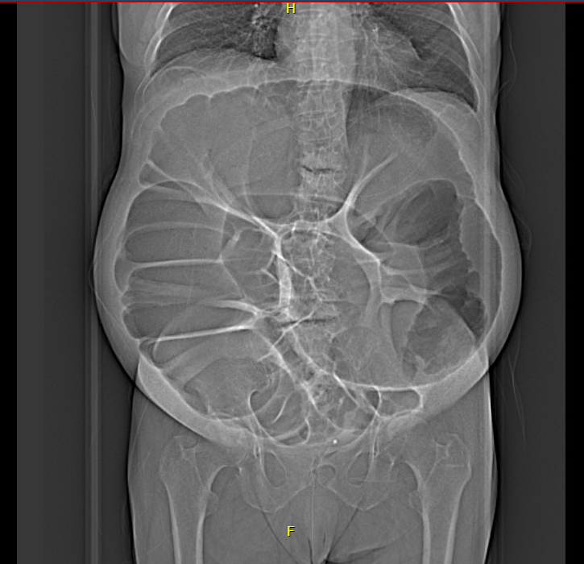
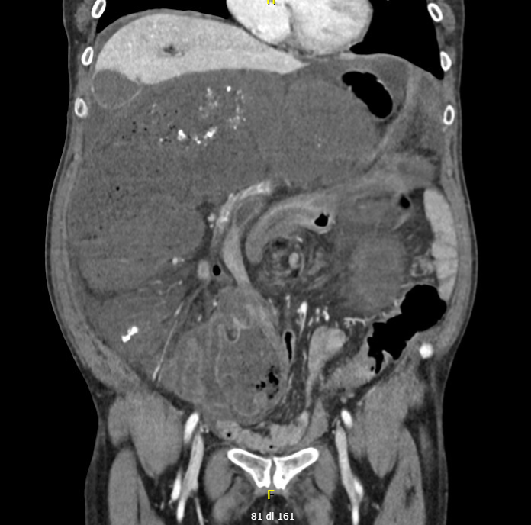
Radiologia--------------------------------------------------------------------------
TC ADDOME CON E SENZA MDC

Slide 6
Visita chirurgica ---------------------------------------------------------------------
Valutazione:
addome disteso, peritonitico e addominalgia per quadro di occlusione intestinale da volvolo, si attiva la sala operatoria per intervento chirurgico di urgenza.

Slide 7
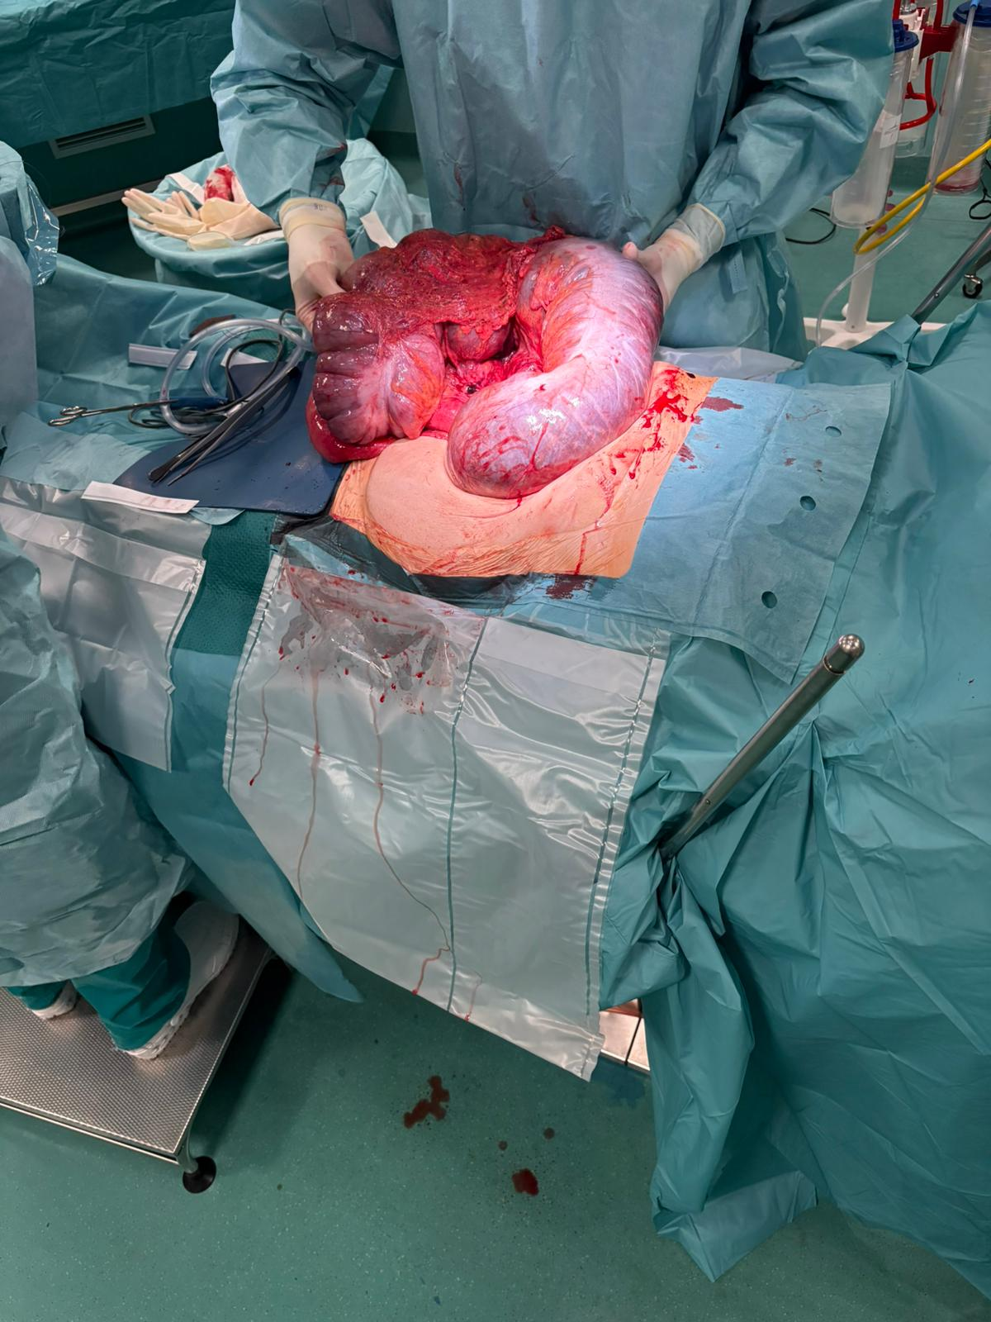
Intervento chirurgico-----------------------------------------------------------------
Procedura:
Aderenze di natura flogistica tra sigma e anse ileali condizionanti volvolo di tutto il colon con necrosi colica estesa dal cieco al colon discendente.
Colectomia subtotale
Resezione ileale
Anastomosi ileale digiuno-digiunale ed ileo retto.
Ileostomia di protezione a valle dell'anastomosi digiunale

Slide 8
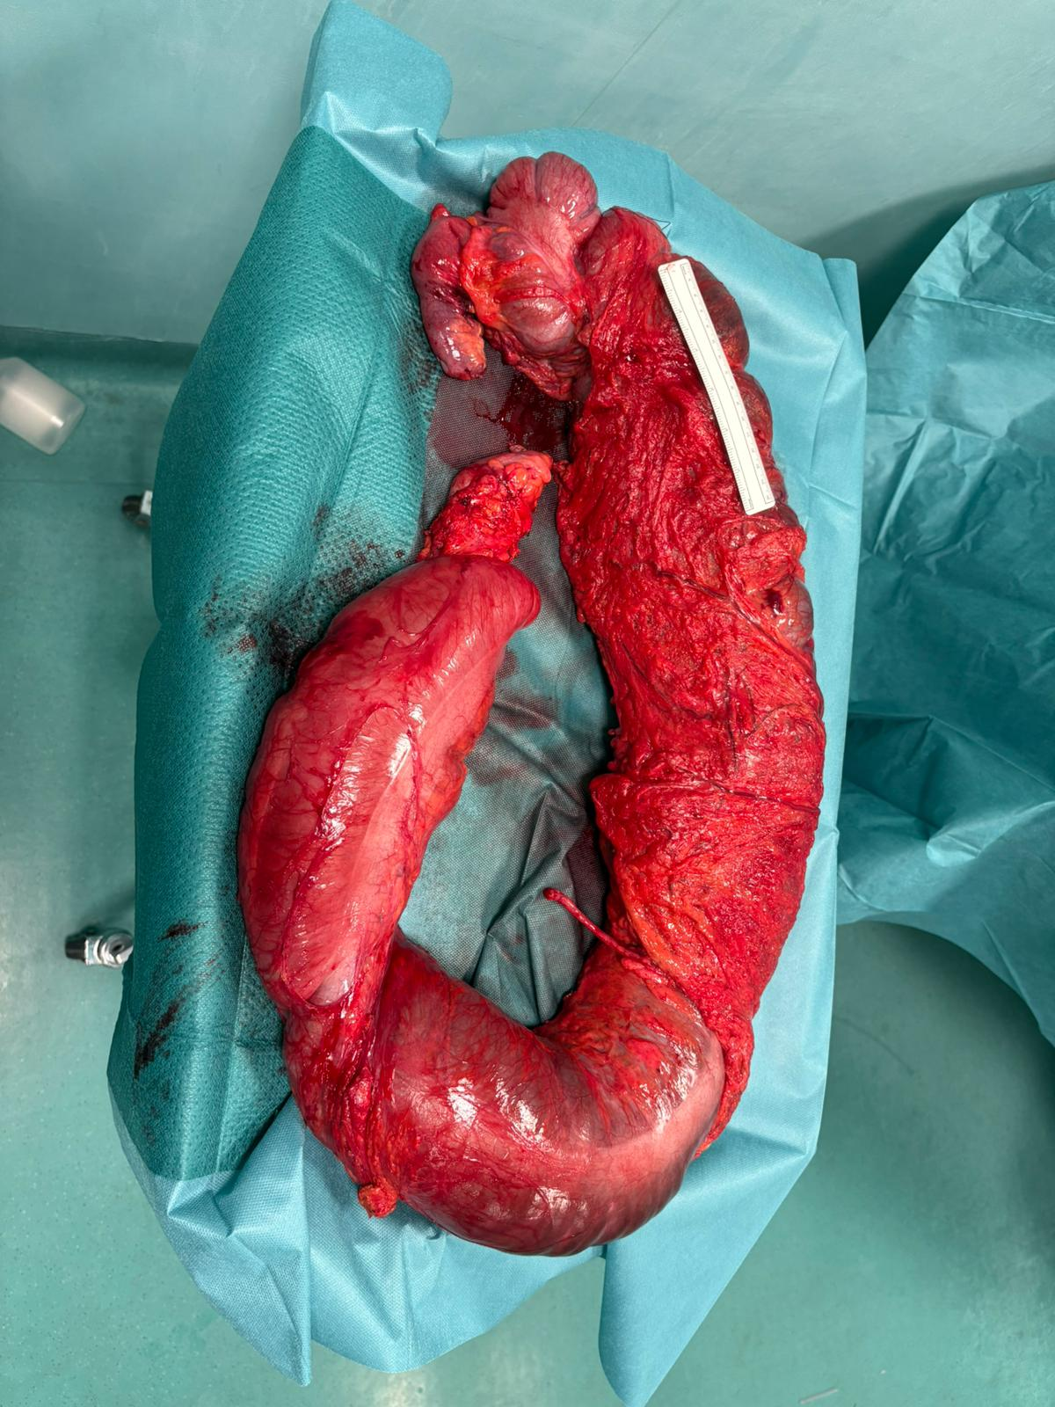
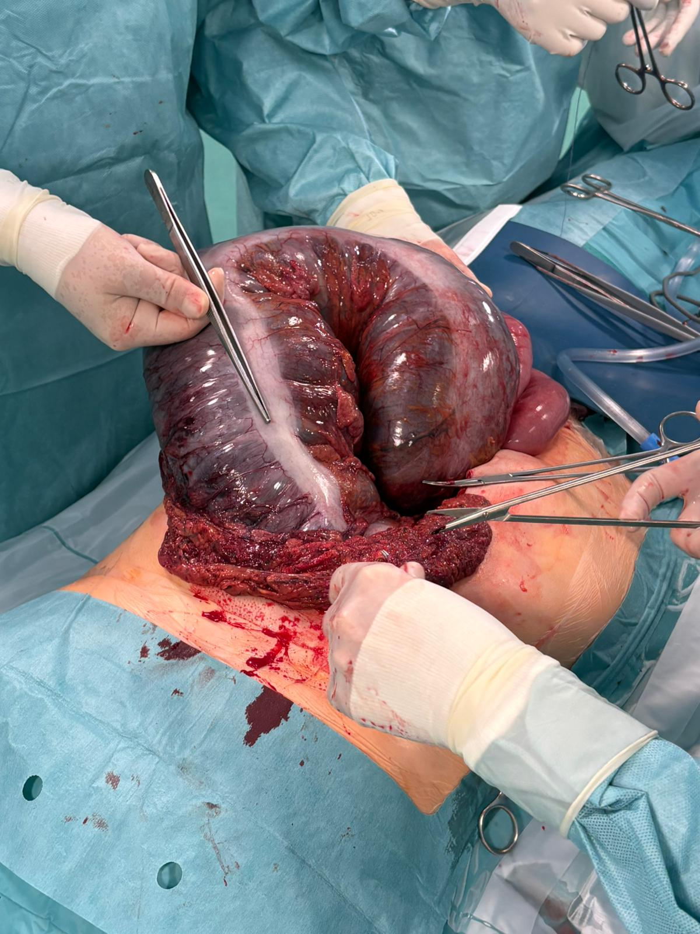
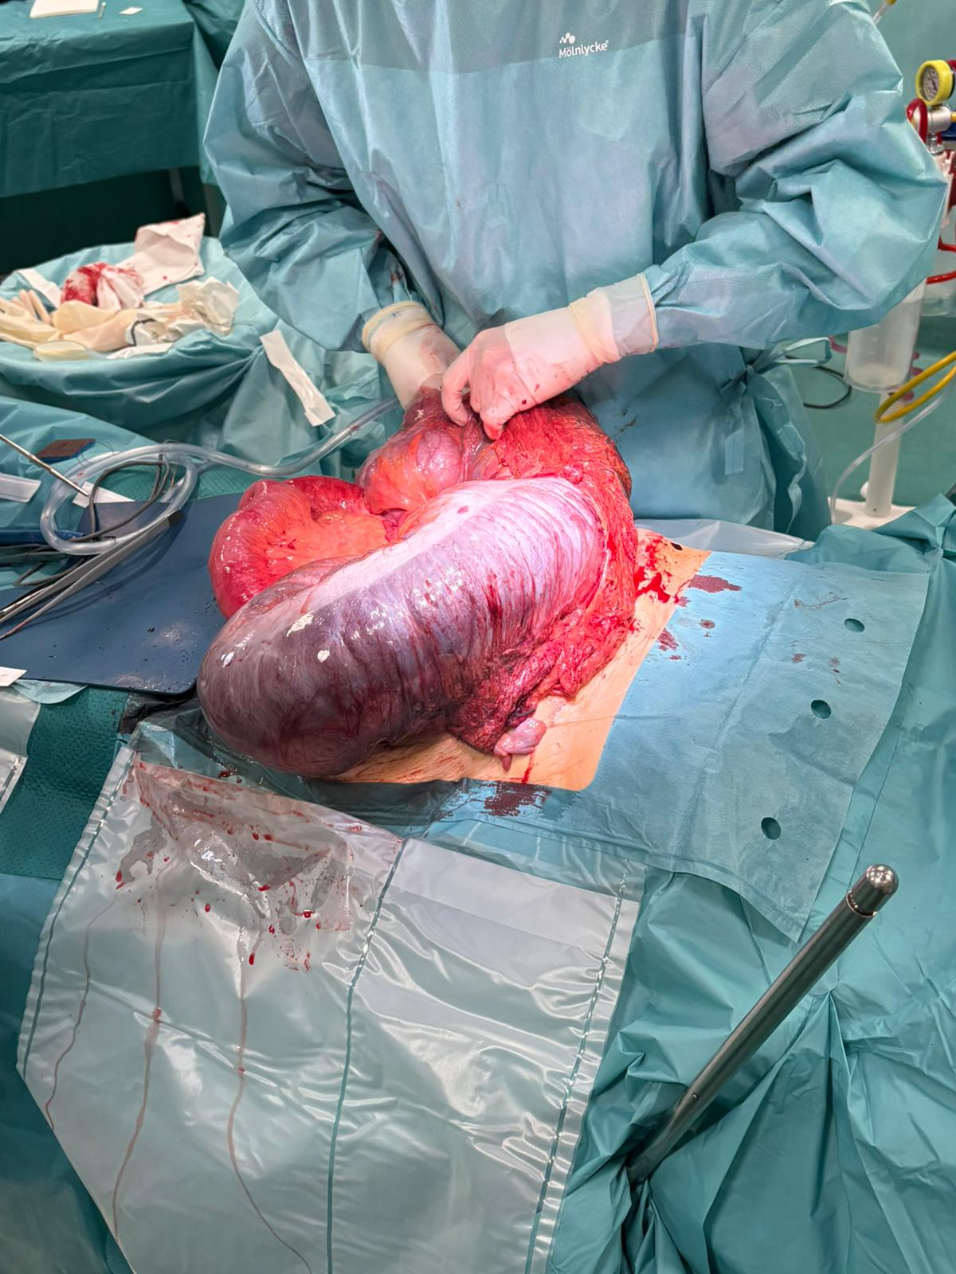

Slide 9
Ileostomia di protezione ----------------------------------------------------------
Obiettivo della procedura
Ridurre le complicanze post-operatorie
Favorire la guarigione sicura dell’anastomosi
Stabilizzazione del paziente prima della ricostruzione definitiva
I giornata postoperatoria
  Indici nutrizionali: proteine totali 47 mg/dl
Bilbligrafia: AIOM, Linee guiada neoplasie del reto e año 2019

Slide 10
Dimissione --------------------------------------------------------------------------
Decorso clinico
Decorso postoperatorio regolare, impostato programma nutrizionale con il servizio di dietologia clinica
la paziente viene dimessa in 10º giornata postoperatoria in buone condizioni generali.
Esame Istologico: pseudotumor infiammatorio del sigma

Slide 11




